Slide 1
Simon Stevin et John Neper Après les entiers et les fractions
Histoire des mathématiques

Slide 2
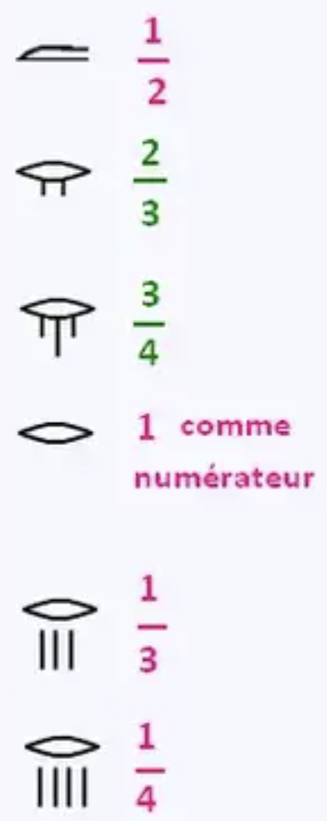
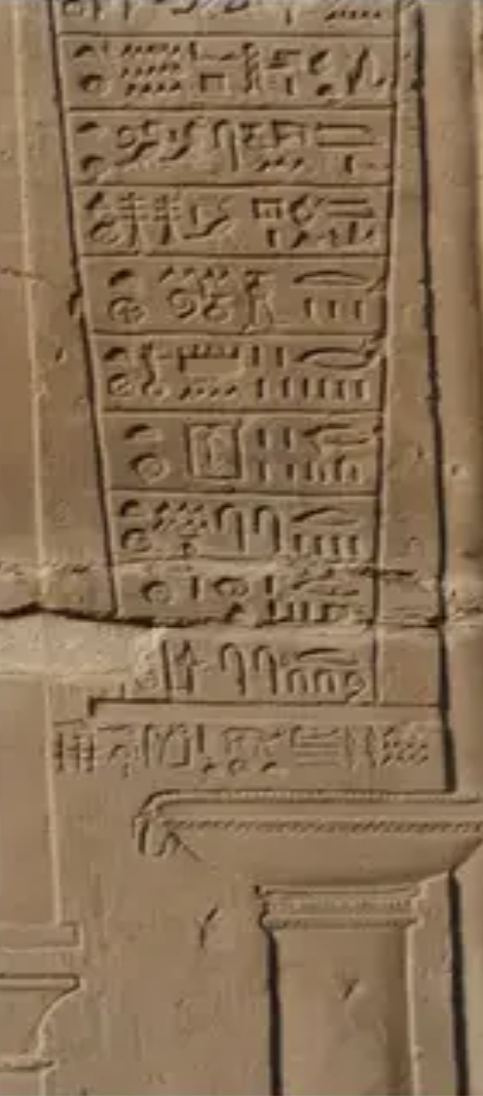
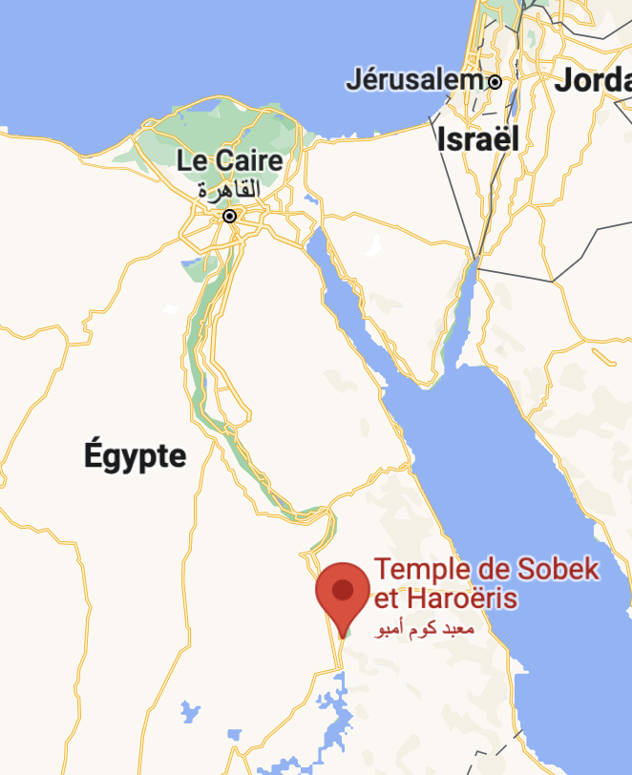
Les hommes utilisent des fractions depuis l’Egypte Antique
Hiéroglyphes du temple de Kôm Ombo
IIe siècle avant J.-C.

Slide 3
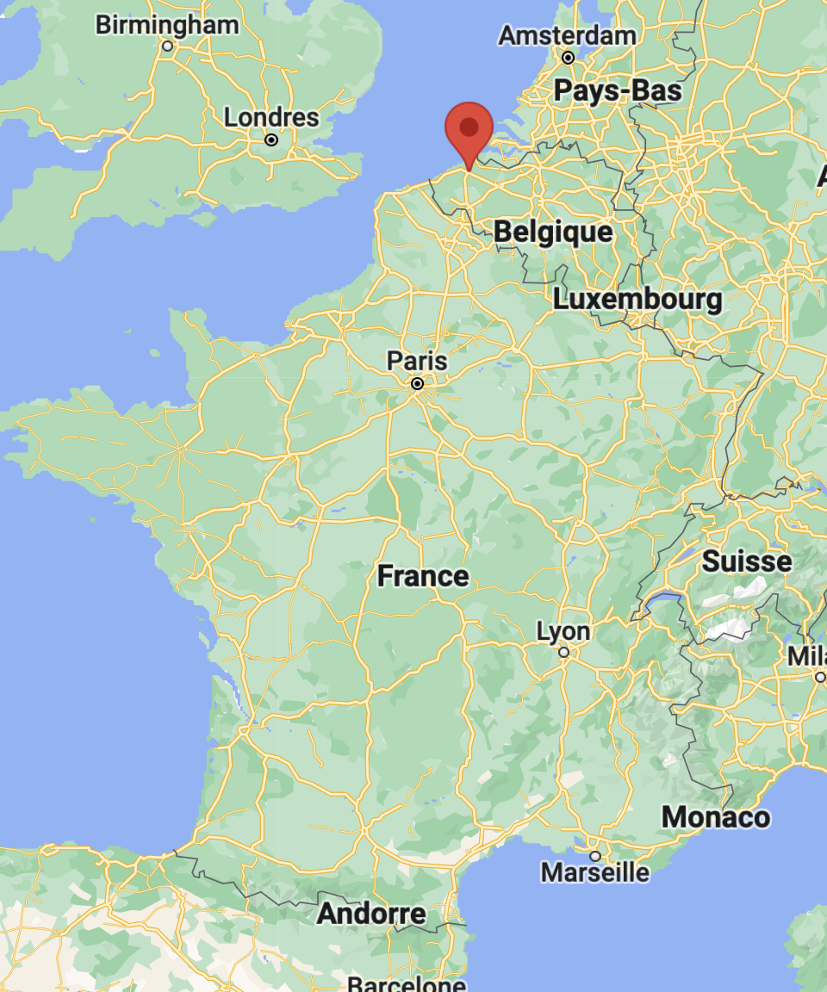
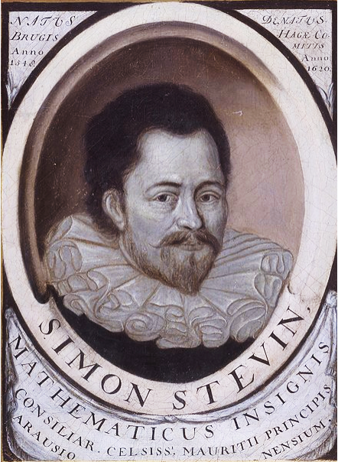
Simon Stevin était un comptable néerlandais
Il vécut à Bruges au XVIe siècle.

Slide 4
Il trouvait que les nombres écrits de cette manière : 21 + $\frac{5}{10}$ + $\frac{3}{100}$ + $\frac{2}{1000}$ n’étaient pas très pratiques pour effectuer des calculs.
Alors il eut l’idée de proposer une écriture plus simple :
21⁽⁰⁾ 5⁽¹⁾ 3⁽²⁾ 2⁽³⁾
où le ⁽⁰⁾ indique les unités entières, ⁽¹⁾ les dixièmes, ⁽²⁾ les centièmes, et ainsi de suite….

Slide 5
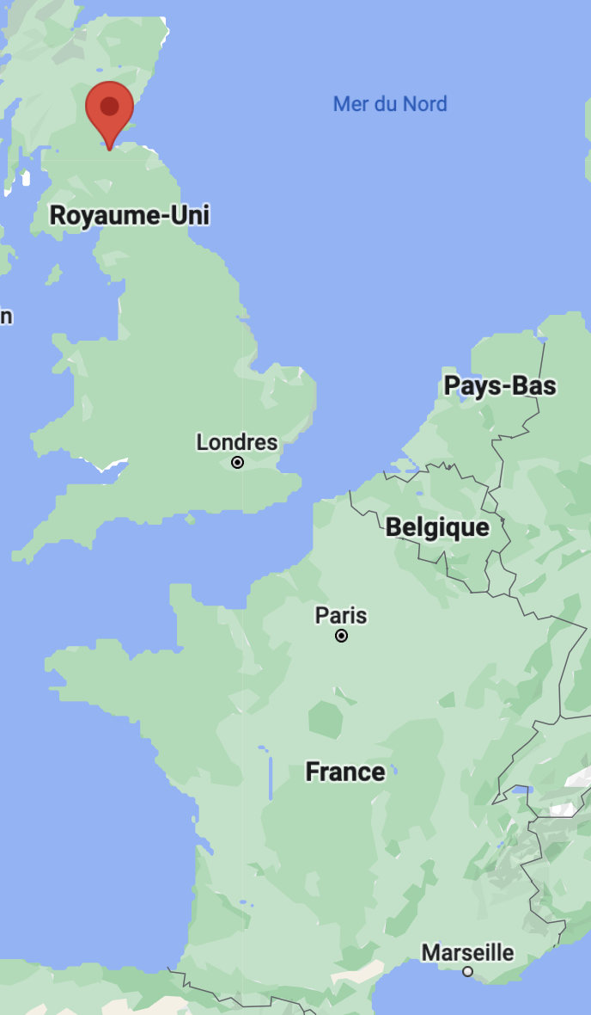
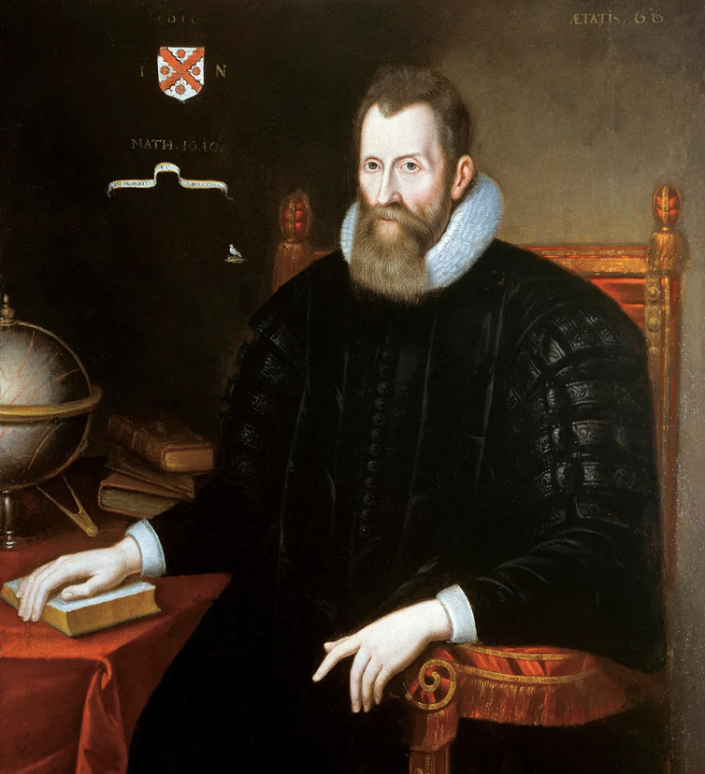
Au début du XVIIe siècle, le mathématicien écossais, John Neper proposa de remplacer le ⁽⁰⁾ par une virgule (alors que d’autres pays du monde utilisent le point) et de ne pas écrire les autres symboles.

Slide 6
21 + $\frac{5}{10}$ + $\frac{3}{100}$ + $\frac{2}{1000}$ s’écrit alors 21,532
À retenir : la virgule sert à marquer la place du chiffre des unités

Slide 7
A ton tour :
Ecris les nombres 3 + $\frac{7}{10}$ + $\frac{9}{100}$ et 13 + $\frac{2}{10}$ + $\frac{5}{100}$ + $\frac{8}{1000}$
à la manière de Simon Stevin, puis de John Neper.

